Slide 2
Булат Шалвович Окуджава
( 9 мая 1924 - 12 июня 1997 )
Поэт, прозаик, киносценарист. Основоположник направления авторской песни.

Slide 9
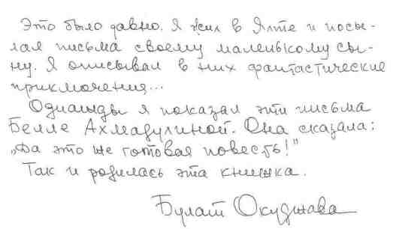

Slide 12
Интернет ресурсы:
http://www.bokudjava.ru/
http://okudzhava.synnegoria.com/
http://distrib.arkhangelsk.data.cod.ru/photos/f/a/c/w400_5ce3c3faca6cee53132809620d0decaf.jpg
http://philatelia.ru/pict/cat5/dir1/3023ru.jpg
http://copypast.ru/uploads/posts/thumbs/1241864404_3.jpg
http://ru.wikipedia.org/wiki/%D0%92%D0%B8%D0%B7%D0%B1%D0%BE%D1%80
http://photobards.progressor.ru/vizbor/vzb046.jpg
http://nice-souvenirs.ucoz.ru/_nw/0/94161.jpg
http://www.gazeta.lv/images/Yury_Vizbor_10.jpg
http://www.kulichki.com/akter/new1/vizbor.jpg
http://img0.liveinternet.ru/images/attach/c/0/46/782/46782264_JV05CD.jpg
http://grushin.samara.ru/external/thumb/content/439/tn_2803.jpg
http://www.peoples.ru/art/music/bard/vizbor/vizbor_grave_12042007103318hYT.jpg
http://s46.radikal.ru/i114/0907/22/e668b1c7ee5b.jpg
http://nataly-myrtuz.ucoz.ru/879168350.jpg
http://nataly-myrtuz.ucoz.ru/879168350.jpg
http://s46.radikal.ru/i111/0903/85/260b74f6dd8a.jpg
http://www.botcharov.ru/gpics/big/portret_vysozkogo.jpg
http://bospor.com.ua/articles/images/1091.jpg
http://www.ru.tv/upload/contents/323/5-090724.jpg
http://million-party.ru/img/items/341/trofim_sergey.jpg
http://s40.radikal.ru/i087/0903/63/5add4523f7e2.jpg
http://www.ovation-kursk.ru/UserFiles/Image/stars/trofim1.jpg
http://content.foto.mail.ru/mail/akunamatata99/74/i-2364.jpg

